Slide 1
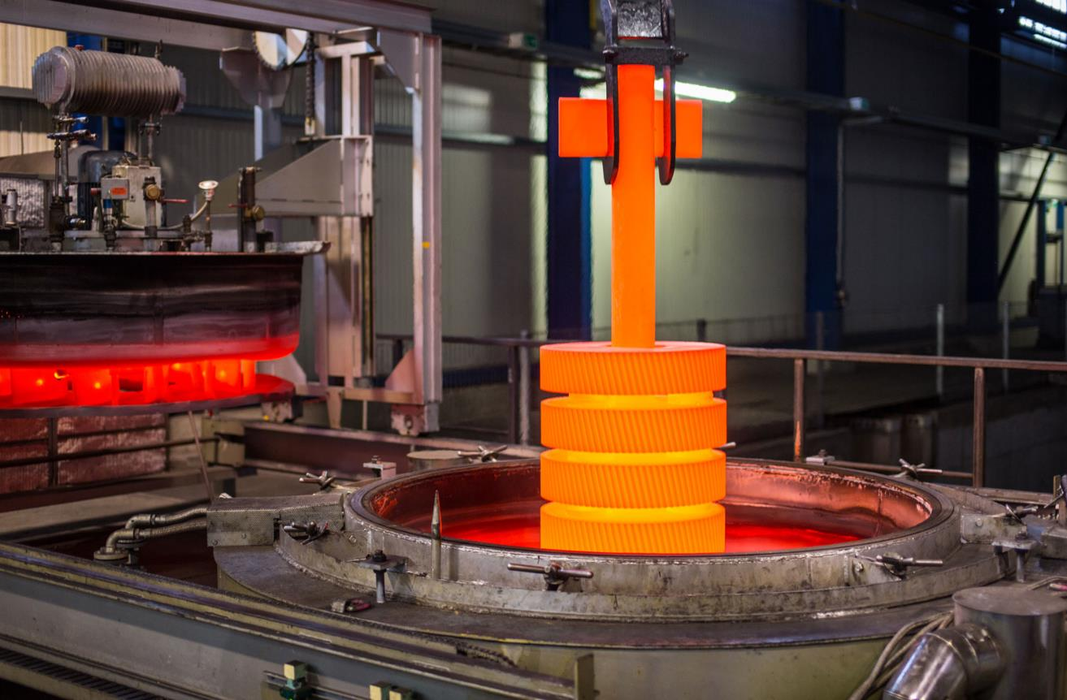
HQM
HÄRTETECHNIK
Partner für Wärmebehandlung und Werkstoffveredelung
Prozesssichere, wiederholgenaue Verfahren für die anspruchsvollsten Bauteile Ihrer Branche.
Notes:
Kurzer, selbstbewusster Einstieg. HQM Härtetechnik als spezialisierter Wärmebehandlungspartner positionieren – prozesssicher, wiederholgenau, vertrauenswürdig.

Slide 2
IHRE AUSGANGSLAGE
Höchste Anforderungen an jedes einzelne Bauteil
Technische Entscheider erwarten heute mehr als nur gehärtete Bauteile – sie erwarten Verlässlichkeit in jedem Detail.
01
02
03
Prozesssicherheit
Maßhaltigkeit
Termintreue
Reproduzierbare Härtewerte und dokumentierte Ergebnisse – Charge für Charge, ohne Ausreißer.
Geringer Verzug bei komplexen Geometrien – für Bauteile, die anschließend nicht mehr nachgearbeitet werden sollen.
Verlässliche Durchlaufzeiten und Kapazitäten, die sich in Ihre Fertigungsplanung einfügen.
Genau dafür ist die HQM Härtetechnik GmbH bekannt
Notes:
Framing-Folie: die typischen Sorgen technischer Entscheider abholen, bevor wir über Leistungen sprechen. Keine erfundenen Zahlen – nur der Bedarf.

Slide 3
HQM HÄRTETECHNIK GMBH
Zwei Standorte. Ein Qualitätsversprechen.
Wärmebehandlung nach aktuellstem Standard an den Standorten Leipzig und Wuppertal –
mit technologischer und metallurgischer Kompetenz.
120
12,5 Mio €
15.000 qm
8.000
13
Mitarbeiter
Umsatz
Produktionsfläche
Teilesachnummern / a
Verfahren im Portfolio
Leipzig 80 ·
Wuppertal 40
Leipzig 9,1 ·
Wuppertal 3,4
Leipzig 12.000 · Wuppertal 3.000
Leipzig ~5.000 · Wuppertal ~3.000
unter einem Dach
Notes:
Kurz und glaubwürdig. Zwei Standorte, klare Zahlen. Nicht ausufern – Fakten sprechen lassen.

Slide 4
LEISTUNGSSPEKTRUM
Ein Portfolio, das nahezu jede Anforderung abdeckt
01
Einsatzhärten
08
Nitrocarburieren
13
Harte Randschicht, zäher Kern
Verschleiß- & korrosionsfest
02
Carbonitrieren
09
Oxidieren
Ideal für Kleinteile
Korrosionsschutz & Optik
Verfahren aus einer Hand
03
Niederdruckaufkohlen
10
Glühen
Verzugsarm & prozesssicher
Gefüge gezielt einstellen
04
Vakuumhärten
11
Aluminium Härten
Blanke Oberfläche, wenig Verzug
Festigkeit für NE-Metalle
05
Vergüten
12
Festigkeitsstrahlen
Fest und zäh im Querschnitt
Bis 30 % mehr Lebensdauer
06
Aufkohlen
13
Reinigungsstrahlen
Ein Ansprechpartner statt vieler Zulieferer
Definierte Härtetiefe
Saubere Oberfläche
Kürzere Lieferketten, weniger Schnittstellen
07
Gasnitrieren
Durchgängige, dokumentierte Qualität
Maßhaltig ohne Abschrecken
Notes:
Überblick über das gesamte Verfahrensspektrum. Botschaft: nahezu jede Anforderung aus einer Hand. Details folgen.

Slide 5
VERFAHREN · KERNPROZESSE
01 · 02
Einsatzhärten
Thermochemisches Aufkohlen bzw. Carbonitrieren der Randzone kohlenstoffarmer Stähle mit anschließendem Härten und Anlassen – harte, verschleißfeste Randschicht bei zähem Kern.
Zahnräder · Wellen · hochbeanspruchte Bauteile
Vergüten
Härten mit anschließendem Hochtemperatur-Anlassen - aus sprödem Martensit entsteht ein zäher, fester Stahl mit gleichmäßigen Eigenschaften über den gesamten Querschnitt.
Dynamisch belastete Bauteile · Antriebstechnik
Notes:
Die beiden Kernverfahren für hochbeanspruchte Antriebs- und Fahrwerksteile. Die Kurve zeigt jeweils den Temperatur-Zeit-Verlauf.

Slide 6
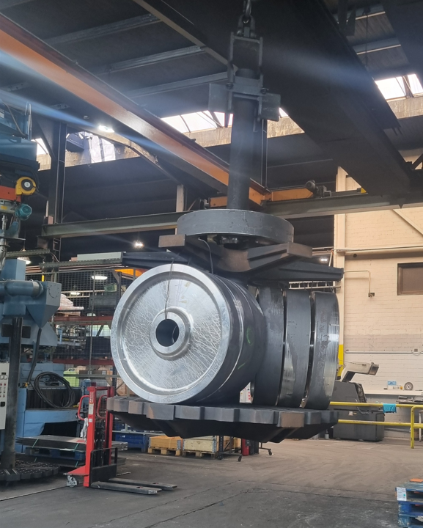
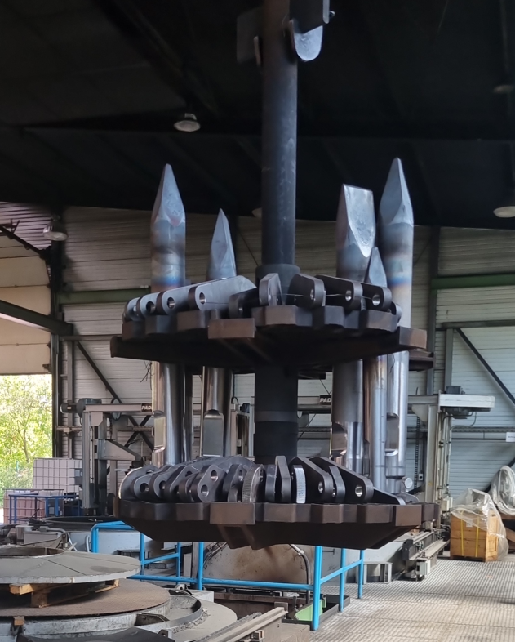
BEISPIELE · VERGÜTEN - KERNPROZESSE
01 · 02
Notes:
Die beiden Kernverfahren für hochbeanspruchte Antriebs- und Fahrwerksteile. Die Kurve zeigt jeweils den Temperatur-Zeit-Verlauf.

Slide 7
VERFAHREN · AUFKOHLEN
03 · 04
Zwei Wege zur aufgekohlten Randschicht
Aufkohlen
Gasatmosphäre
Niederdruckaufkohlen
Vakuum
Behandlung in kohlenstoffreicher Atmosphäre – der Kohlenstoff diffundiert in die Randschicht und macht sie martensitisch härtbar. Die Aufkohlzeit bestimmt die Härtetiefe.
Aufkohlen unter Niederdruck - sehr gleichmäßige Randschicht ohne Randoxidation, kombiniert mit Hochdruck-Gasabschreckung für minimalen Verzug.
Verschleißfeste Randschicht · zäher Kern
Höchste Prozesssicherheit · geringster Verzug
Notes:
Zwei Wege zur aufgekohlten Randschicht. Niederdruckaufkohlen ist das moderne, verzugsarme Vakuumverfahren – ein starkes Verkaufsargument.

Slide 8
VERFAHREN · GLÜHEN
05
Glühen
SECHS GLÜH-VARIANTEN ZUR AUSWAHL
Kontrolliertes Erwärmen, Halten und meist langsames Abkühlen zur gezielten Gefügeeinstellung. Baut Spannungen ab, homogenisiert die Struktur und verbessert die Umformbarkeit – die ideale Vorbereitung weiterer Fertigungsschritte.
Diffusionsglühen
Spannungsarmglühen
Rekristallisationsglühen
Normalglühen
Weichglühen
Lösungsglühen
Weitere Verfahren auf Anfrage – Perlitglühen, GKZ Glühen, BG Glühen, Isothermes Glühen etc. .
Notes:
Glühen als eigenes Kapitel: die gezielte Gefügeeinstellung. Die sechs Varianten zeigen die Bandbreite.

Slide 9
VERFAHREN · NIEDERTEMPERATUR
06 · 07 · 08
ca. 500–585 °C · verzugsarm · ohne Abschrecken
Gasnitrieren
Nitrocarburieren
Oxidieren
Anreicherung der Randschicht mit Stickstoff in ammoniakhaltiger Atmosphäre – sehr harte, verschleißfeste Oberfläche ohne Gefügeumwandlung.
Stickstoff und Kohlenstoff bilden eine harte Verbindungsschicht aus Nitriden und Carbiden – schichtwirksamer als Gasnitrieren.
Gezielte Oxidation – meist als Nachbehandlung des Nitrocarburierens. Erzeugt eine tiefschwarze Oxidschicht für zusätzlichen Korrosionsschutz und Optik.
Hohe Maßhaltigkeit
Präzise, hochbelastete Teile
Korrosionsschutz & Optik
Notes:
Die Niedertemperatur-Verfahren bei 500–585 °C: verzugsarm, ohne Abschrecken. Oxidieren meist als Nachbehandlung für Korrosionsschutz.

Slide 10
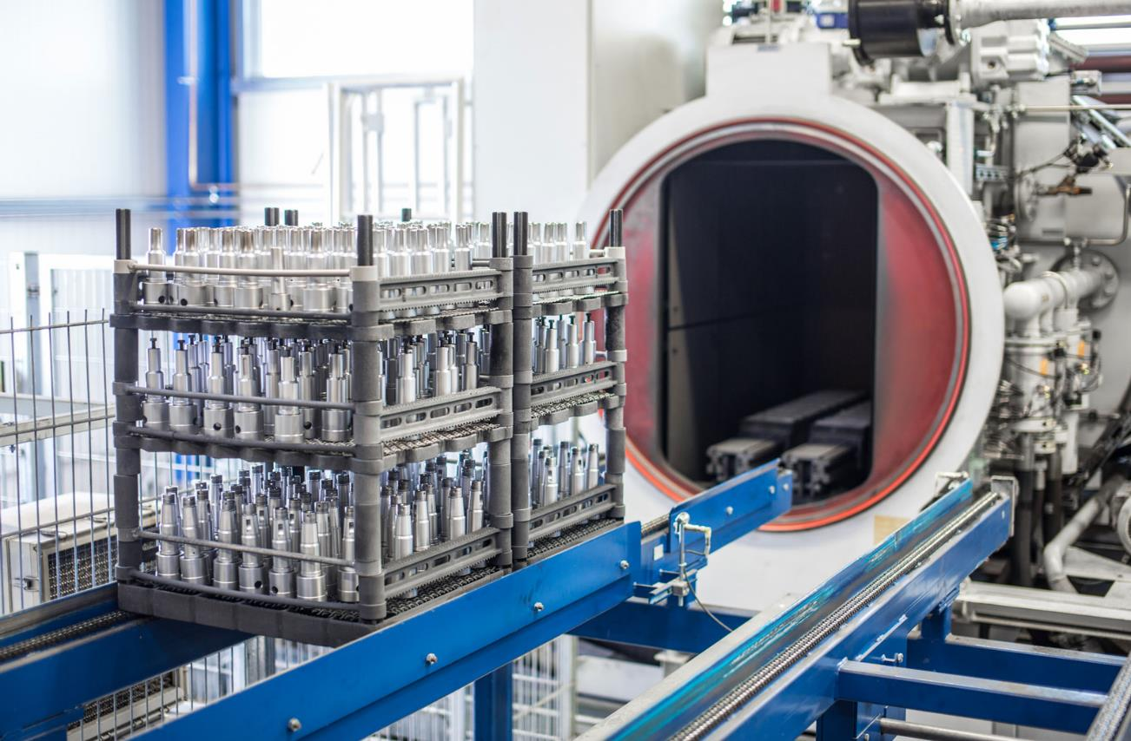
VERFAHREN · VAKUUM & DIREKTHÄRTEN
09 · 10
Carbonitrieren
Variante des Einsatzhärtens – die Randschicht wird mit Kohlenstoff und Stickstoff angereichert und meist direkt gehärtet. Ideal für Kleinteile und niedriglegierte Stähle.
Zahnräder · Wellen · Ventilstößel · hochbeanspruchte Bauteile
Vakuumhärten
Hohe Härte, Maßhaltigkeit und blanke Oberfläche ohne Oxidation oder Zunder. Abgeschreckt wird mit Druckgas (Stickstoff/Helium) – milder und mit geringem Verzug.
Hochlegierte Werkzeug- & Schnellarbeitsstähle
Notes:
Vakuumhärten als Premium-Verfahren: blanke Oberfläche, kein Zunder, minimaler Verzug. Das Foto zeigt die Vakuumhärteanlage.

Slide 11
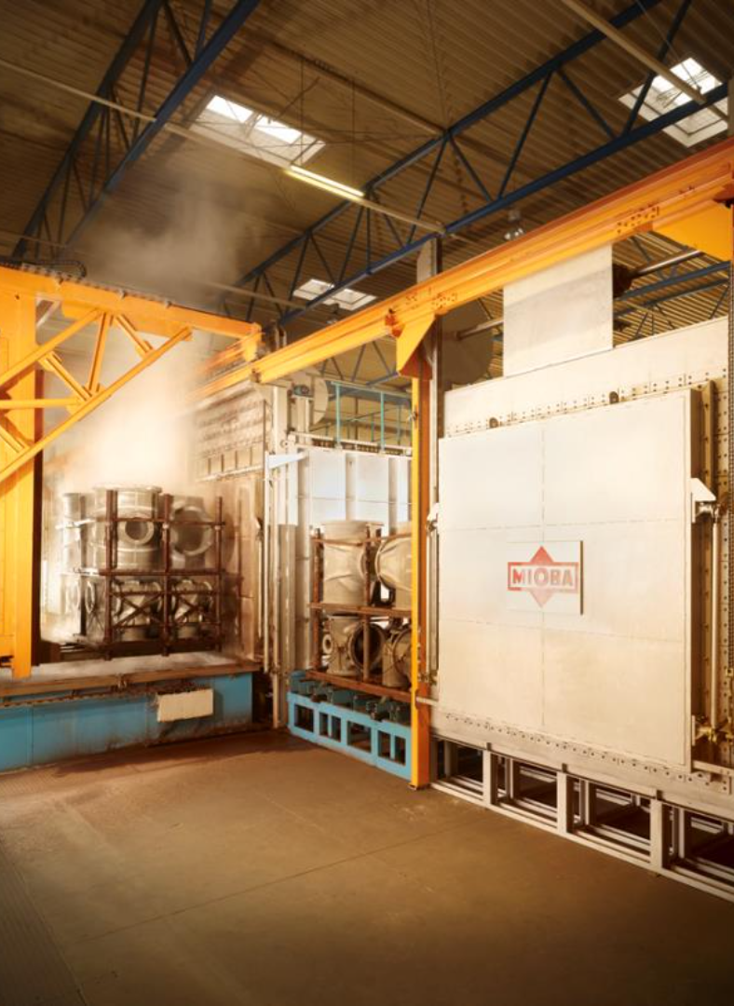
VERFAHREN · NE-METALLE
11
Aluminium Härten
Aushärtung nicht über Gefügeumwandlung, sondern durch Ausscheidungshärtung: Lösungsglühen bei ca. 500 °C, Abschrecken und Kalt- oder Warmauslagern. Fein verteilte Ausscheidungen erhöhen Streckgrenze und Festigkeit.
AlMgSi · AlZnMgCu · AlCuMg
Notes:
Aluminium wird nicht über Gefügeumwandlung, sondern durch Ausscheidungshärtung ausgehärtet. Eigene Anlage im Haus.

Slide 12
VERFAHREN · OBERFLÄCHENTECHNIK
12 · 13
Mechanische Oberflächenbearbeitung · ohne Wärmebehandlung
Festigkeitsstrahlen
Reinigungsstrahlen
Mechanische Randschichtverfestigung (Shot Peening): Strahlmittel erzeugen Druckeigenspannungen, die Ermüdungsrisse hemmen und die Schwingfestigkeit erhöhen.
Strahlen zur Reinigung und Entzunderung – entfernt Zunder, Oxide und Anhaftungen und schafft eine definierte, saubere Oberfläche für die Weiterverarbeitung.
Bis zu 30 % längere Lebensdauer
Saubere, definierte Oberfläche
Notes:
Mechanische Oberflächenbearbeitung: Festigkeitsstrahlen verfestigt, Reinigungsstrahlen säubert und entzundert. Kein thermischer Prozess.

Slide 13
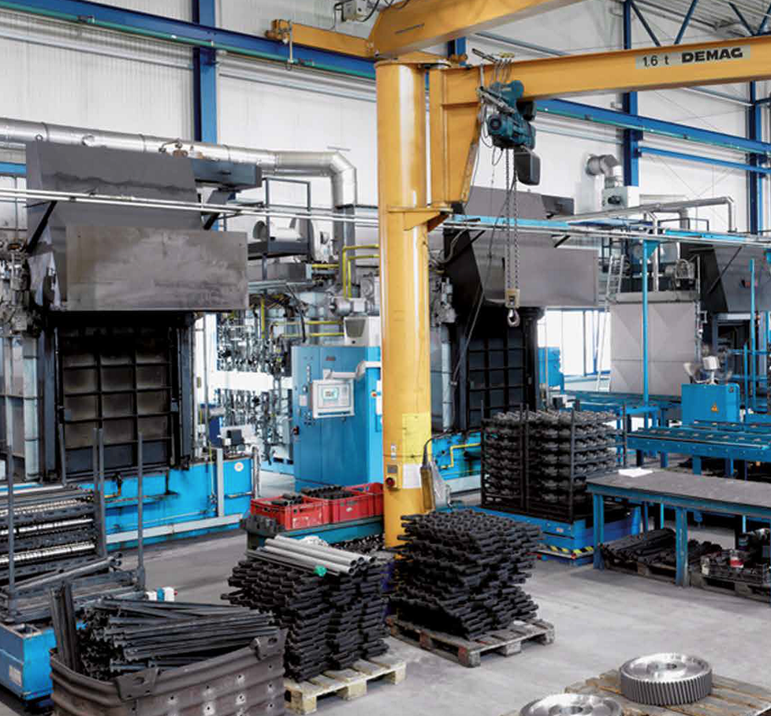
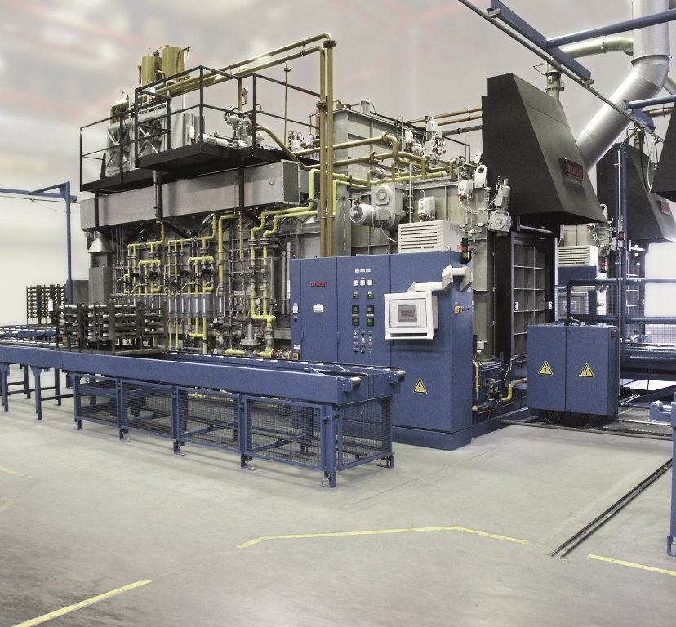
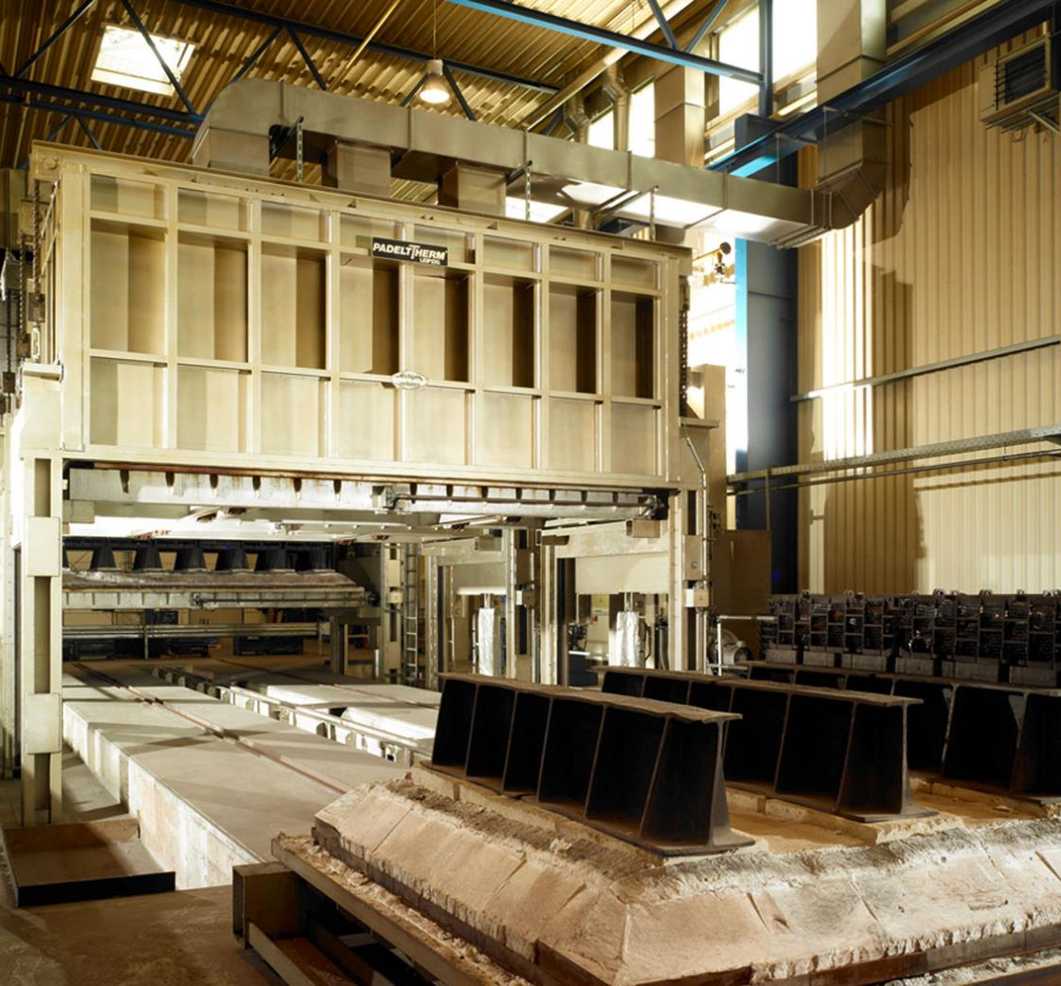
ANLAGENPARK · LEIPZIG & WUPPERTAL
Kapazität und Verfahrensbreite unter einem Dach
1
Vakuumhärteanlage
3 Kammern
11
Mehrzweckkammeröfen
13
Schachtöfen
1
Doppelkammer­durchstoßofen
2
Durchlaufbandanlagen
2
Hubherdöfen
4
Festigkeitsstrahlanlagen
1
Schachtofen­nitrieranlage
1
Aluminium-Anlage
je 2 Lösungsglüh- & Auslagerungsöfen
Notes:
Der Anlagenpark ist unser Beleg für Kapazität und Verfahrensbreite. Zahlen kurz nennen, Fotos wirken lassen.

Slide 14
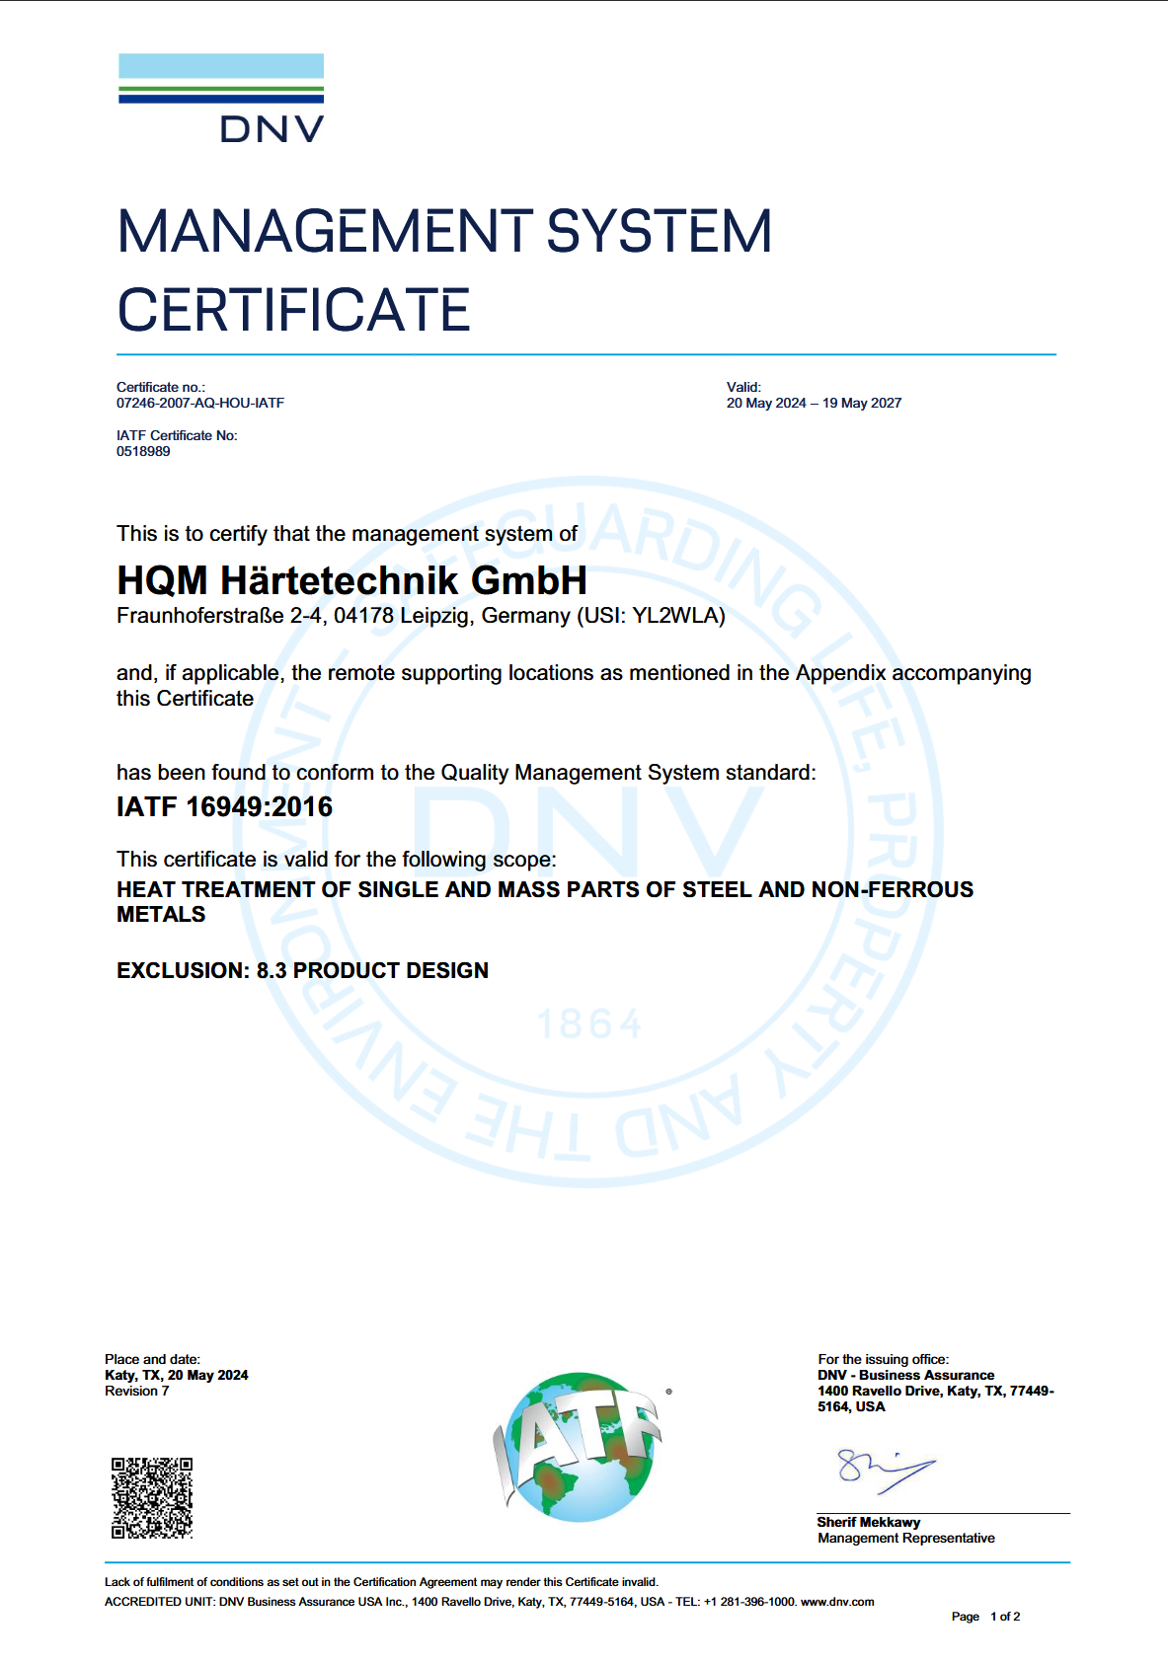
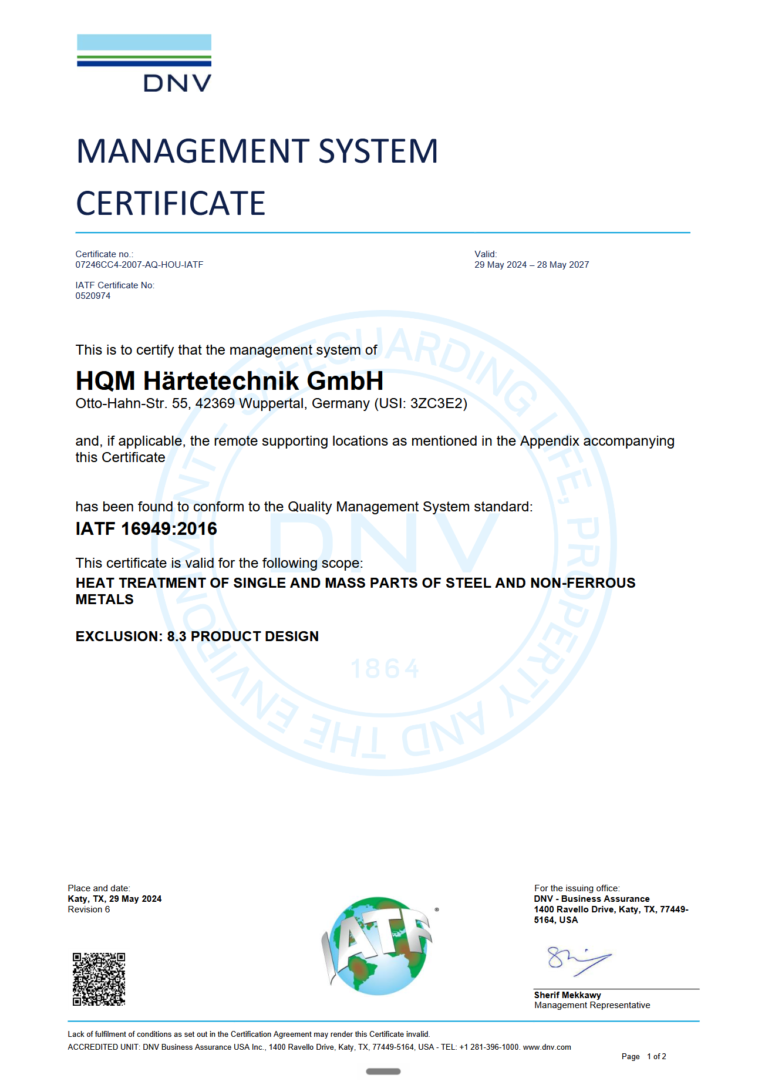
QUALITÄT & PROZESSSICHERHEIT
Nachweisbar zertifiziert, kundenspezifisch freigegeben
IATF 16949:2016
Qualitätsmanagement für die Automobilindustrie
DIN 50001
Systematisches Energiemanagement
KUNDENSPEZIFISCHE FREIGABEN
Freigaben für die Branchen Windkraft und Automotive – auf Basis kundenindividueller Prüf- und Prozessanforderungen.
Standort Leipzig
Standort Wuppertal
Notes:
Zertifizierungen und kundenspezifische Freigaben sind das Vertrauensfundament. IATF 16949 für Automotive, DIN 50001 für Energiemanagement.

Slide 15
IHR NUTZEN
Was unsere Wärmebehandlungsprozesse und
Expertise für Ihre Fertigung bedeutet !
Ein Partner für das gesamte Spektrum
Reproduzierbare Ergebnisse
13 Verfahren an zwei Standorten – kürzere Lieferketten, ein Ansprechpartner.
Prozesssichere, dokumentierte Härtewerte – Serie für Serie.
Weniger Nacharbeit
Längere Bauteillebensdauer
Verzugsarme Verfahren wie Vakuumhärten, Niedergruckaufkohlen und Nitrieren sichern hohe Maßhaltigkeit.
Verschleißfeste Randschichten durch ergänzende innovative Verfahren wie das Festigkeitsstrahlen erhöhen die Dauerfestigkeit.
Notes:
Framing-Folie: technische Leistung in Kundenvorteile übersetzen. Von Leistungsaufzählung zu Nutzenargumenten.

Slide 16
BRANCHEN & REFERENZEN
Vertrauen aus anspruchsvollen Industrien
ZIELBRANCHEN & TYPISCHE BAUTEILE
Maschinenbau
Automotive
Land- & Baumaschinen
Zahnräder · Wellen · Antriebselemente
Getriebe- & Motorbauteile · Fahrwerk · Bremsen
Hochbelastete Getriebe- & Antriebsteile
Luftfahrt
Bahntechnik
Industrielle Zulieferung
Präzisionsteile mit erhöhten Prüfanforderungen
Antriebs- & Fahrwerkskomponenten
Serien- & Sonderbauteile aller Art
REFERENZKUNDEN (AUSWAHL)
VW
BMW
NZWL
Magna
LINAMAR
Hirschvogel
TEKFOR
Musashi
ABUS
Bosch Rexroth
Flender
u. v. m.
Notes:
Zielbranchen und Referenzkunden. Nur Kunden nennen, die freigegeben sind. Glaubwürdigkeit durch bekannte Namen.

Slide 17
PROZESSABLAUF
Anfrage bis zur Lieferung – die Customer Journey
Von der Anfrage über Beratung, Prüfung der technischen Machbarkeit, dem Angebot und der Wärmebehandlung nach Kundenspezifikation, bis zur termintreuen Lieferung – jeder Schritt begleitet und dokumentiert.
ANFRAGE & ANGEBOT
AUSFÜHRUNG & LIEFERUNG
Beratung zur Spezifikation
Kalkulation
Technologische Klärung
Laborprüfung & Dokumentation
1
2
3
4
5
6
7
8
9
Anfrage & Anforderungen
Technische Analyse & Simulation
Angebot
Wärme- behandlung
Lieferung
Notes:
Der Weg von der Anfrage bis zur Lieferung. Zeigt, dass HQM mitdenkt – technologische Beratung inklusive, nicht nur Ausführung.

Slide 18
IHR KONTAKT ZU UNS
Lassen Sie uns Ihre Ziele gemeinsam erreichen
Senden Sie uns Ihre Anfrage, eine Zeichnung oder ein Musterteil – wir empfehlen das passende Verfahren, nach Ihren Bedürfnissen und erstellen Ihr Angebot.
www.hqm-haertetechnik.de
Silvio Richtsteiger
Carsten Klinke
Stefanie Hetzel
Michael Bienengräber
Geschäftsführer
Produktmanagement & Vertrieb
Vertriebsassistenz
Werkleitung Standort Wuppertal
+49 341 44 72 600 silvio.richtsteiger@hqm-gruppe.de
+49 151 55343781
carsten.klinke@hqm-gruppe.de
+49 341 44 72 679
stefanie.hetzel@hqm-gruppe.de
+49 202 24 64 19 michael.bienengraeber@hqm-gruppe.de
HQM
HÄRTETECHNIK
Notes:
Klarer Call-to-Action. Konkreten nächsten Schritt anbieten: Bemusterung, Werksbesuch oder Angebot. Ansprechpartner nennen.

